Slide 1
Исследовательская работа по информатике «Мобильные графические редакторы»
Выполнили ученики 7 «Л» класса
Лопатина Елизавета
Доброва Анастасия
Руководитель учитель информатики
Юрченко Надежда Андреевна ,

Slide 2
Цель работы:
Исследовать ассортимент графических приложений для телефонов, их особенности; опробовать в действии.
Задачи:
изучить материалы на данную тему, ознакомиться с видами графических редакторов;
определить какие функции в графических приложениях наиболее важны пользователям;
проанализировать возможности графических редакторов;

Slide 3
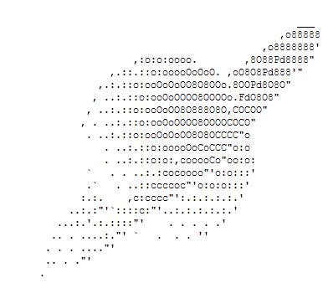
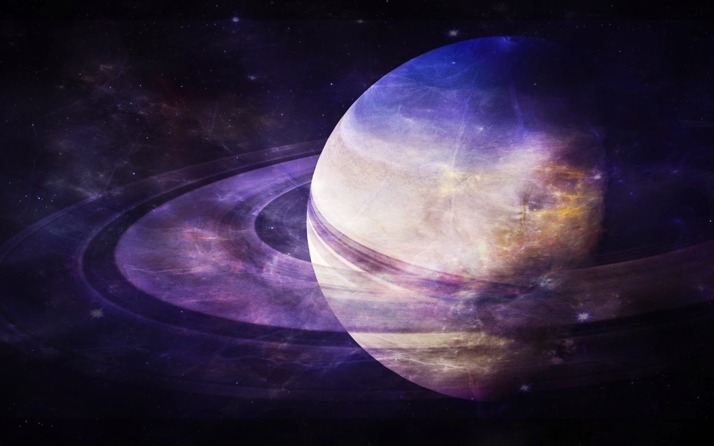
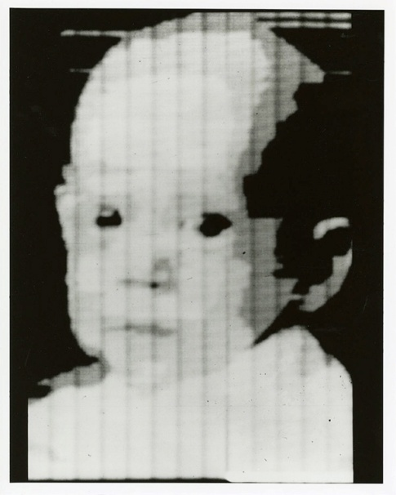
История развития компьютерной графики

Slide 4
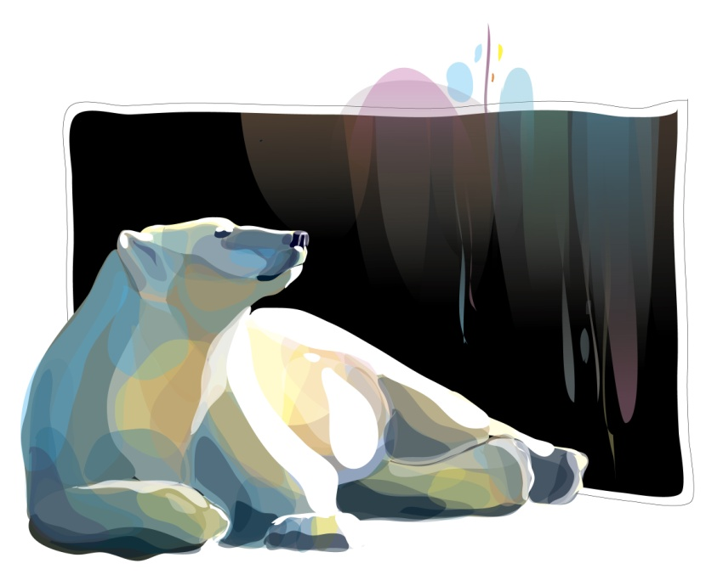
Виды компьютерной графики
Растровая
Фрактальная
Векторная

Slide 5
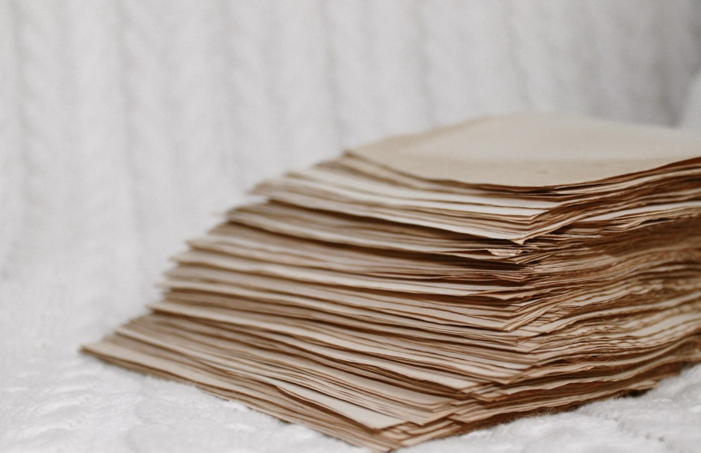
Опрос
Приняли участие –
81 человек,
учащиеся в 5-9 классов.

Slide 6
Результаты опроса:
Самый важный параметр –возможность работы со слоями
Наименее необходимое – обратная связь с разработчиком
63 человека довольны имеющимися функциями, но при возможности расширили их спектр за счет дополнительных платных пакетов услуг
54% родителей готовы оплачивать платные приложения

Slide 7
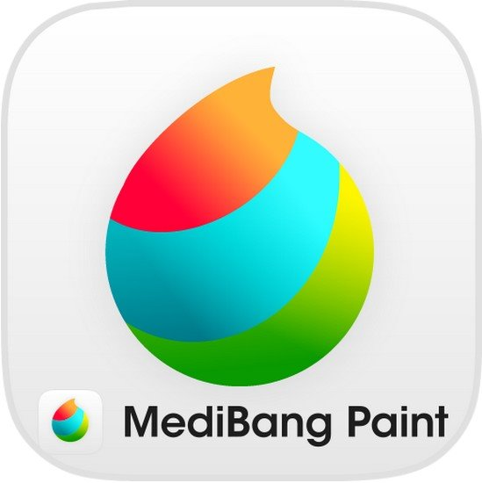
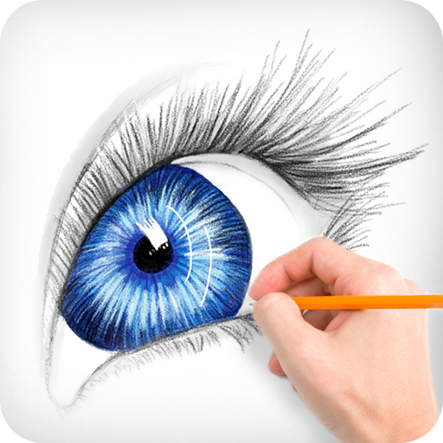
Графические редакторы для телефонов под Android.

Slide 8
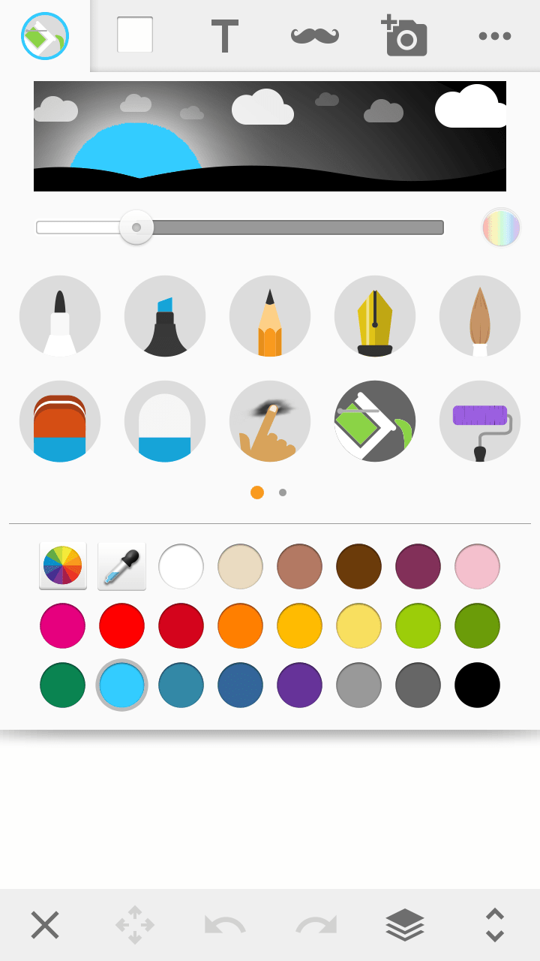
Набросок
Разработчик – Sony
Выбор редакции GooglePlay. Размер 34M.
Рейтинг 4,5. Количество установок более 100 000 000.
заявленные функции есть в полном объеме
возможно сохранения рисунков в облако и продолжение работы с другого устройства
сбоев в работе нет
отсутствие выделителя
невозможность работы со стилусом
сообщество не активно
обратная связь с разработчиком затруднена

Slide 9
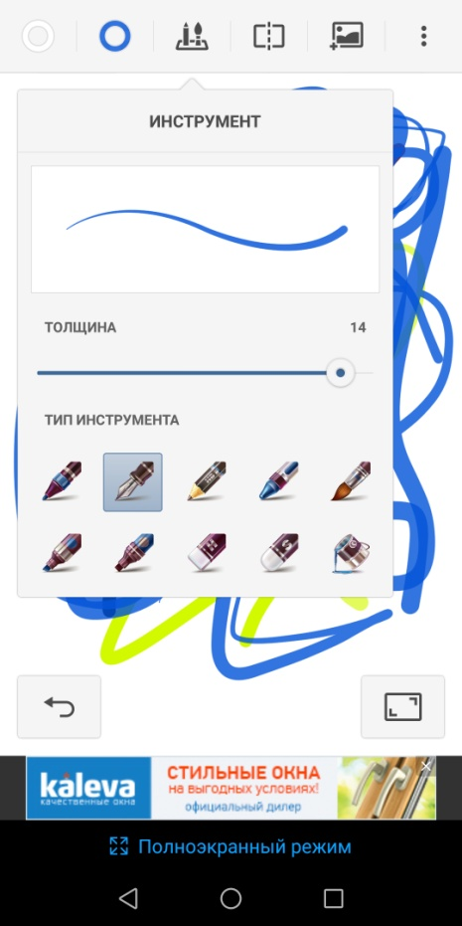
Рисовалка (Paint Free)
Разработчик – developer5
Размер 3,6M Рейтинг 3,9
Количество установок более 5 000 000
+ приложение позволяет делиться работами и сохранять в облако
обратная связь с разработчиком работает
работа со слоями отсутствует
малое количество кистей
нет выделителя.
сообщество отсутствует
работа со стилусом не возможна
расширение функционала не возможно

Slide 10
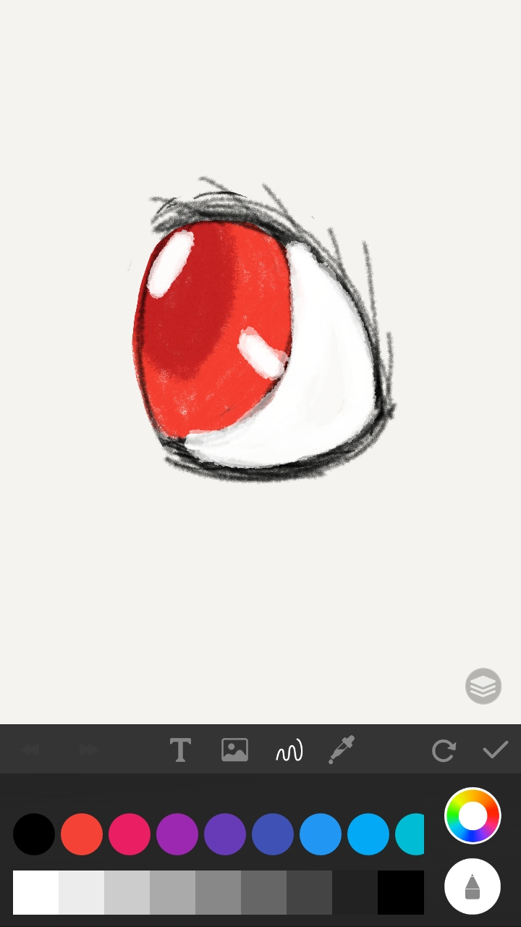
Ibis Paint X
Разработчик – ibis mobile
Рейтинг 4,6 Размер 30M
Количество установок более 10 000 000
приятный дизайн
удобное масштабирование
большое количество предустановленных кистей
наличие инструментов-штампов
работа с разных устройств
работа без ошибок
рабочее сообщество и обратная связь с разработчиком.
реклама

Slide 11
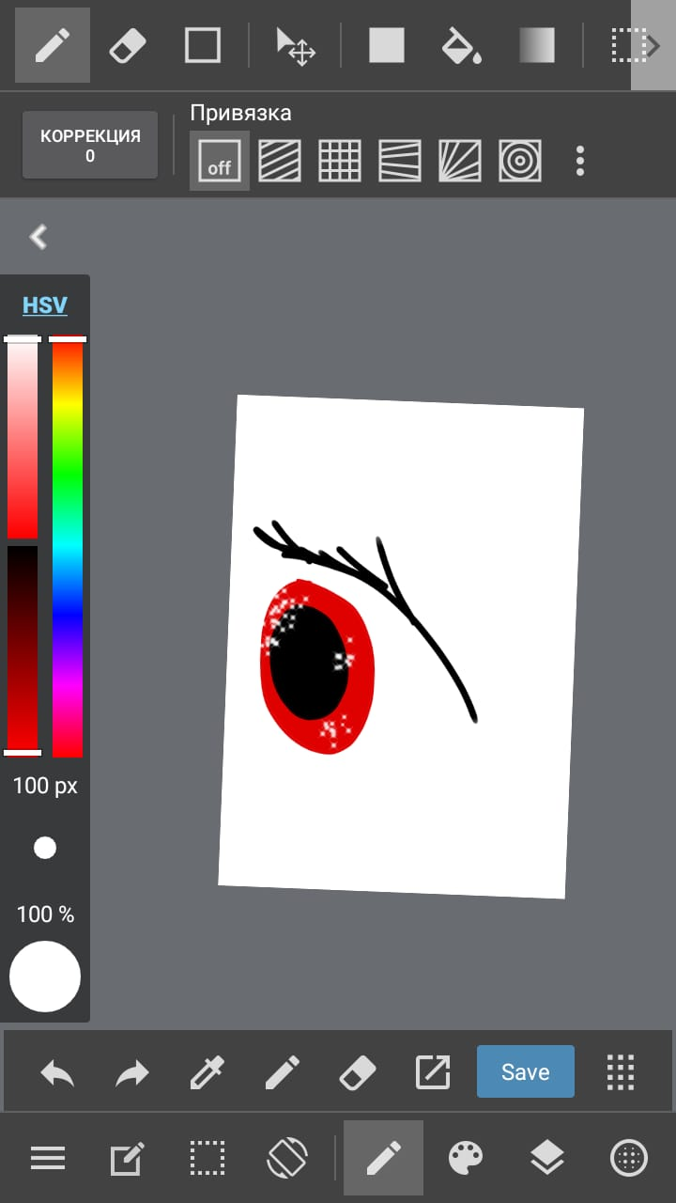
MediBang Paint
Разработчик –MediBang.
Выбор редакции GooglePlay. Рейтинг 4,4
Размер 15M Количество установок более 10 000 000.
приятный дизайн и удобная работа с инструментами
удобное масштабирование
возможность работы на разных устройствах,
отсутствие сбоев в работе
активное сообщество
обучение рисованию
отсутствие платных функций
отсутствие выделителя

Slide 12
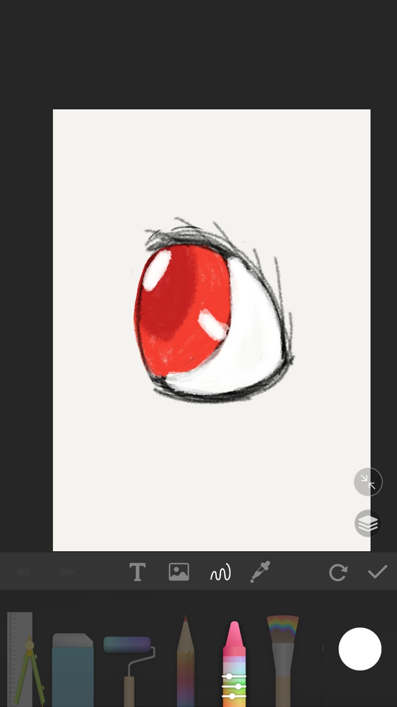
PaperDraw
Разработчик – Colorfit.
Выбор редакции GooglePlay. Рейтинг 4,4
Размер 16M Количество установок более 10 000 000
есть пошаговые уроки рисования.
работает без сбоев и ошибок
работа со слоями платна
предустановленны только 7 кистей
выделитель отсутствует.
большое количество платных функций

Slide 13
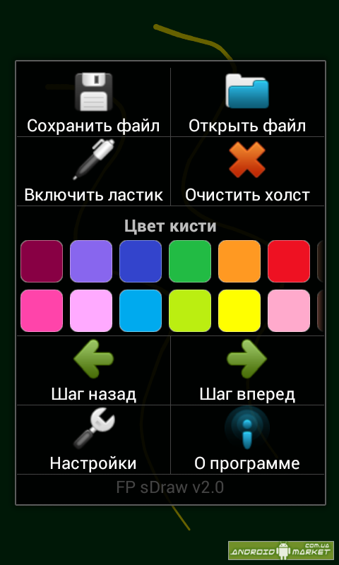
Рисовалка FP sDraw
Разработчик – Fsoft Production
Рейтинг 4,3 Размер 504k
Количество установок более 500 000
поддержка облака
возможность работы со стилусом
малое количество жалоб на ошибки
рекордно малый объем занимаемый приложением!
дизайн
сложная ориентация в приложении
невозможность работы со слоями
всего одна кисть, ластик и заливка

Slide 14
Без ограничения объема памяти
MediBang Paint
Большой выбор кистей, инструментов, встроенных функций.
Позволяет работать над одним рисунком с различных устройств
С ограничением объема памяти
FPsDraw
Объем программы: 504Кб

Slide 15
